Slide 1
金融時系列データ生成について
2024/6/5
仲山

Slide 2
はじめに
本物と同様の性質を持つ時系列を生成できれば、運用モデルのバックテストやリスク評価などへの活用が考えられる
金融時系列にはstylized factと呼ばれる知られた性質があり、まずはそれらを満たす時系列を生成したい

Slide 3
Stylized factsの例
非正規分布
リターンは正規分布に従わない（ファットテール）
自己相関の欠如
リターンの自己相関はほぼない
ボラティリティクラスタリング
ボラティリティが高い時期と低い時期がある
リターンの絶対値や２乗には自己相関がある

Slide 4
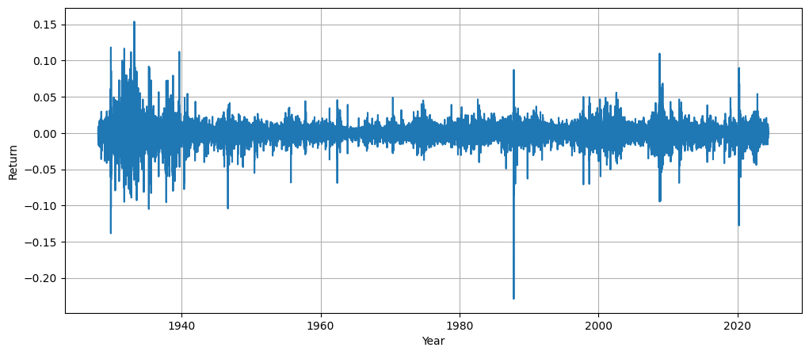
例：S&P500の日次リターン
S&P500の1928/1～2024/5の日次対数リターン
平均：0.024%、 標準偏差：1.19%

Slide 5
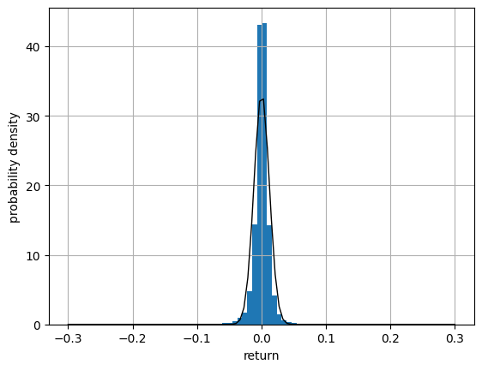
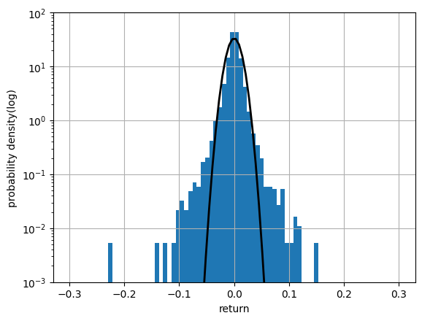
リターンのヒストグラム
※黒線は平均と分散を合わせた正規分布
⇒正規分布では発生しないような大きなリターンが発生しているのがわかる

Slide 6
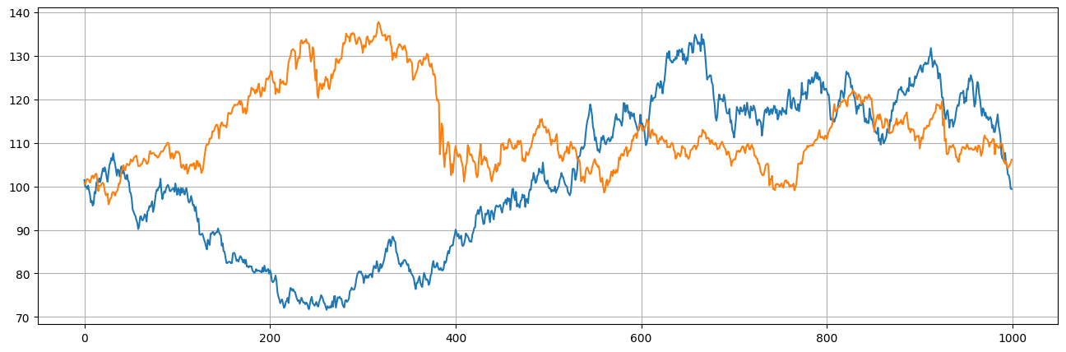
①正規乱数を用いたリターンの発生
平均と分散を合わせた正規乱数を発生させて比較
図：実際のリターンからある長さ1,000のリターンを抜き出したものと、正規乱数で発生させたリターン（どちらもスタートを100として累積リターンに変換）
⇒どちらが本物でしょうか？

Slide 7
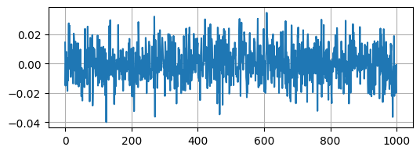
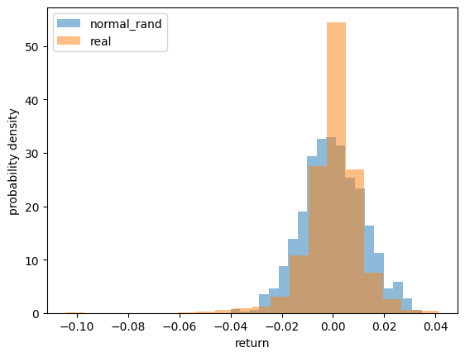
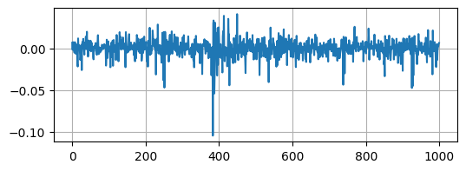
分布の比較
リターンの分布をみると差は歴然
正規乱数で発生させたリターン
実際のリターン

Slide 8
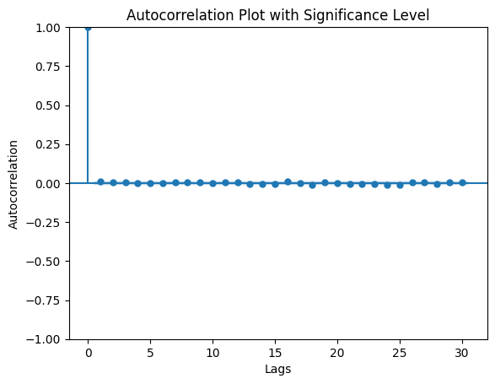
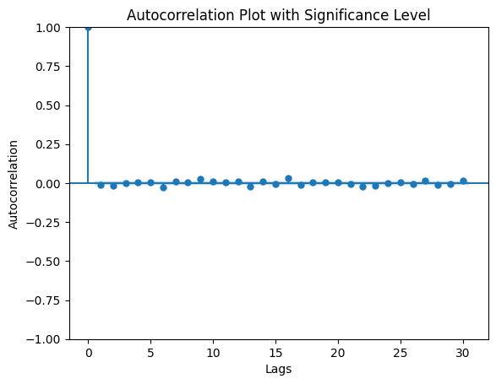
自己相関
リターンの自己相関はどちらもない
正規乱数で発生させたリターン
実際のリターン

Slide 9
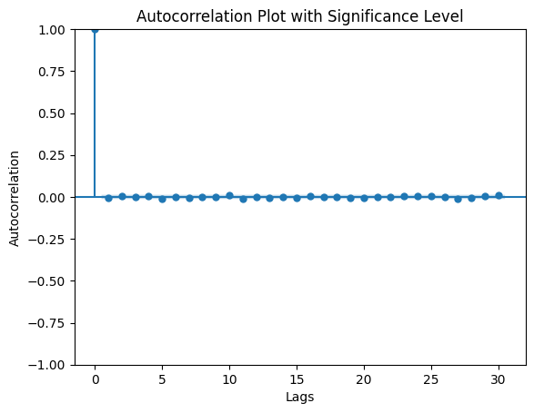
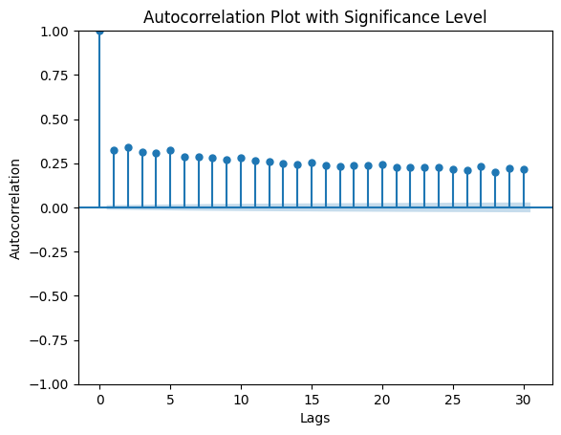
自己相関（リターンの絶対値）
リターンの絶対値の自己相関の性質は大きく異なる
正規乱数で発生させたリターン
実際のリターン

Slide 10
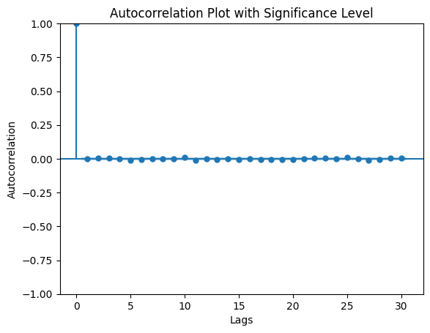
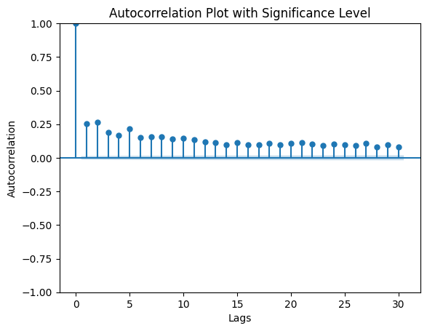
自己相関（リターンの２乗）
リターンの２乗の自己相関の性質は大きく異なる
正規乱数で発生させたリターン
実際のリターン

Slide 11
安定分布
非対称性やファットテール性を表現できる分布
正規分布
パラメータ | 概要 | 正規分布の場合
α | 安定性指数。分布の形状を決定するパラメータ。0 < α ≤ 2 の範囲を取る。 | 2
β | 歪度パラメータ。分布の対称性を決定するパラメータで、-1 ≤ β ≤ 1 の範囲を取る。 | 関係ない
γ | スケールパラメータ。分布の広がりを決定するパラメータ。γ > 0 | 標準偏差
δ | 位置パラメータ。分布の中心を決定するパラメータ。 | 平均値

Slide 12
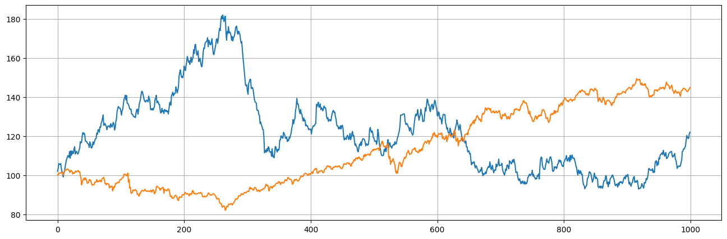
②安定分布を用いたリターンの発生
⇒どちらが本物でしょうか？

Slide 13
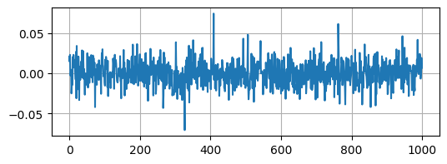
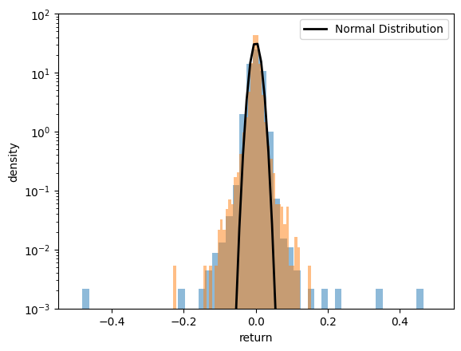
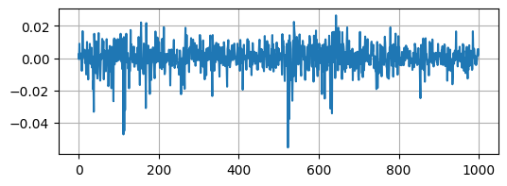
分布の比較
リターンの分布をみると似ている？（本当は一致させたかった）
正規乱数で発生させたリターン
実際のリターン

Slide 14


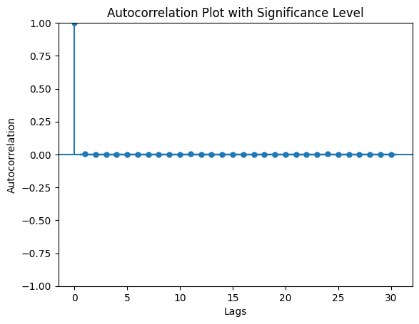
自己相関
リターンの絶対値や２乗の自己相関は再現できていない
リターンの自己相関
リターンの絶対値の自己相関
リターンの２乗の自己相関

Slide 15
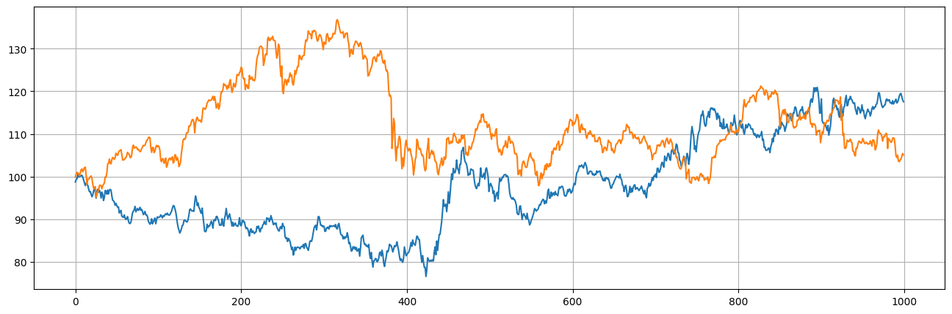
③GARCHを用いたリターンの発生
⇒どちらが本物でしょうか？

Slide 16
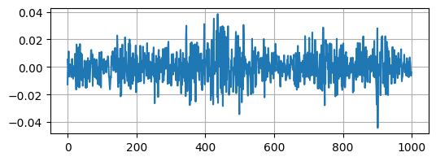
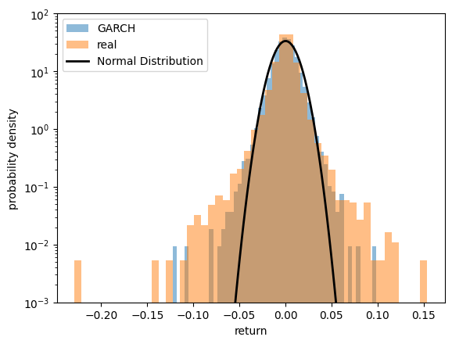
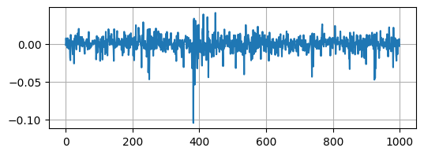
分布の比較
裾野広がりが
正規乱数で発生させたリターン
実際のリターン

Slide 17
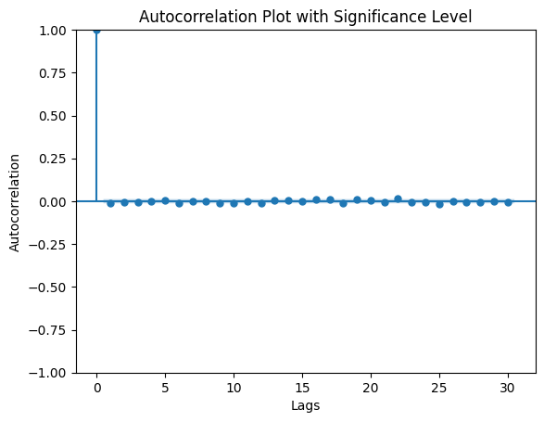
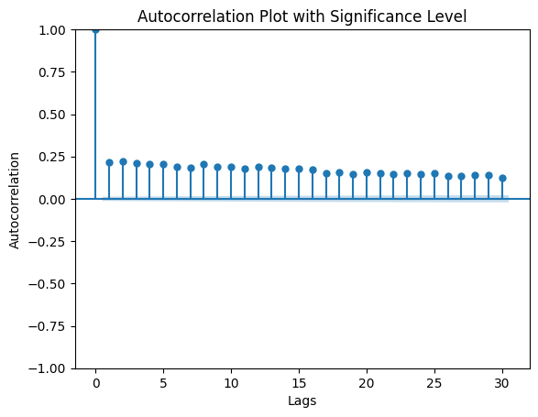
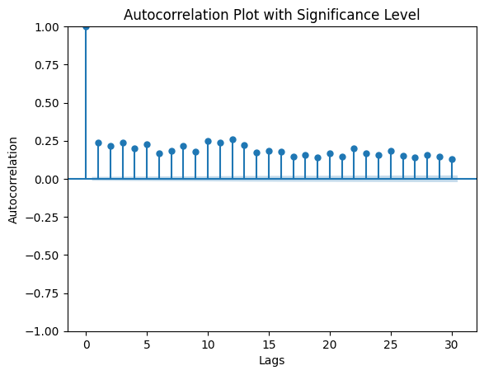
自己相関
リターンの絶対値や２乗の自己相関が再現できている
リターンの自己相関
リターンの絶対値の自己相関
リターンの２乗の自己相関

Slide 18
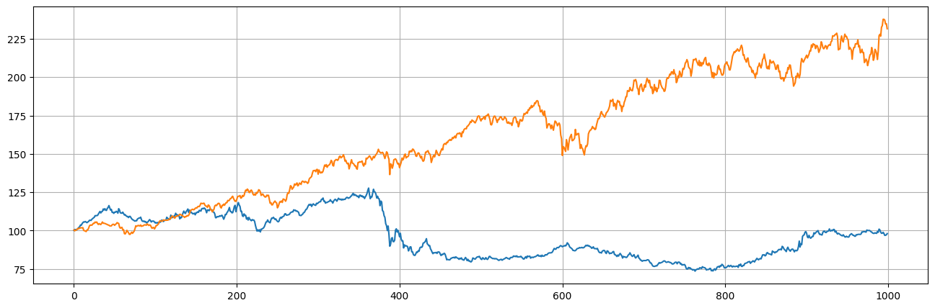
④隠れマルコフモデルを用いたリターンの発生
⇒どちらが本物でしょうか？

Slide 19
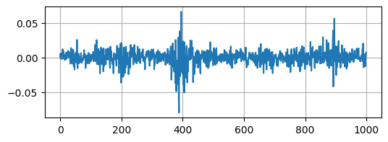
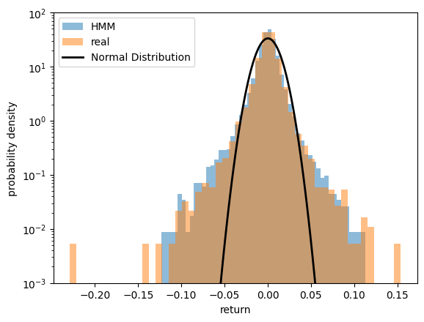
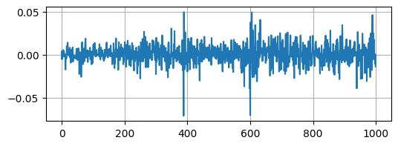
分布の比較
裾野広がりがかなり良く再現できている
HMMで発生させたリターン
実際のリターン

Slide 20

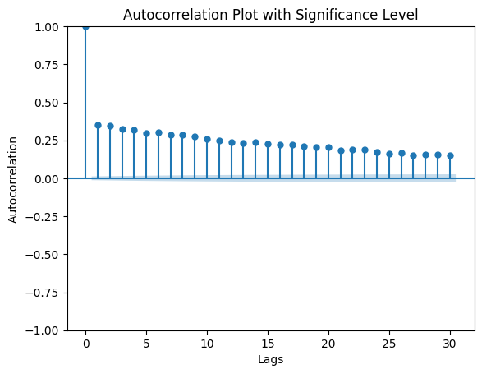
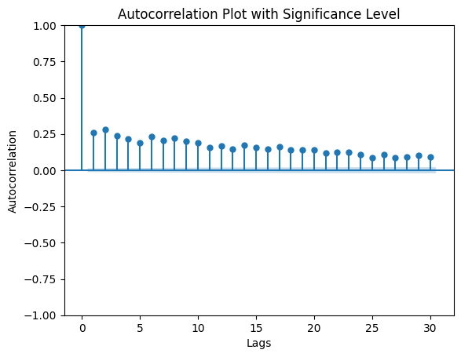
自己相関
リターンの絶対値や２乗の自己相関が再現できている
リターンの自己相関
リターンの絶対値の自己相関
リターンの２乗の自己相関

Slide 21
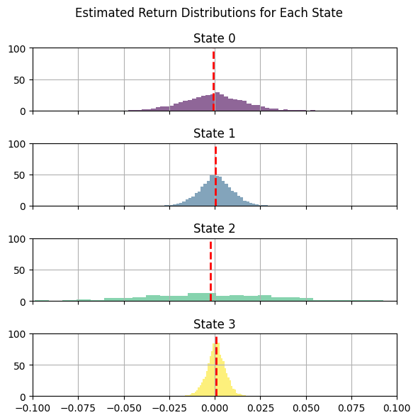
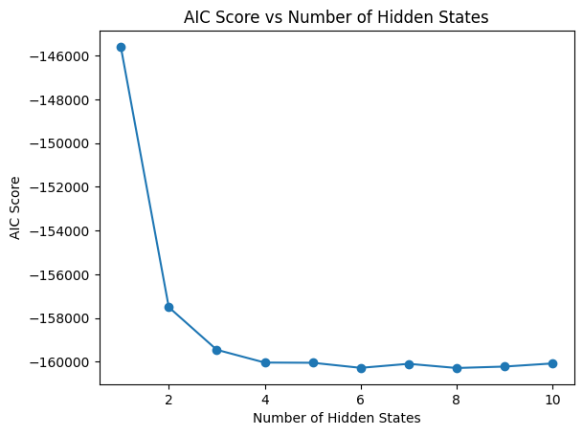
隠れマルコフモデル
状態数８がAIC最小だったが、ほぼ同じ水準の状態数４を選択

Slide 22
まとめ
生成方法 | 分布 | 自己相関
正規乱数 | × | ×
安定分布 | 〇 | ×
GARCH(1,1) | △ | 〇
隠れマルコフ | 〇 | 〇

Slide 23
課題
先行研究の調査
VAE
GAN
拡散モデル
相関のある複数系列の生成

